Slide 1
F e s t i v a l d e S o f t w a r e L i b r e B o g o t á
Abril 2017

Slide 2
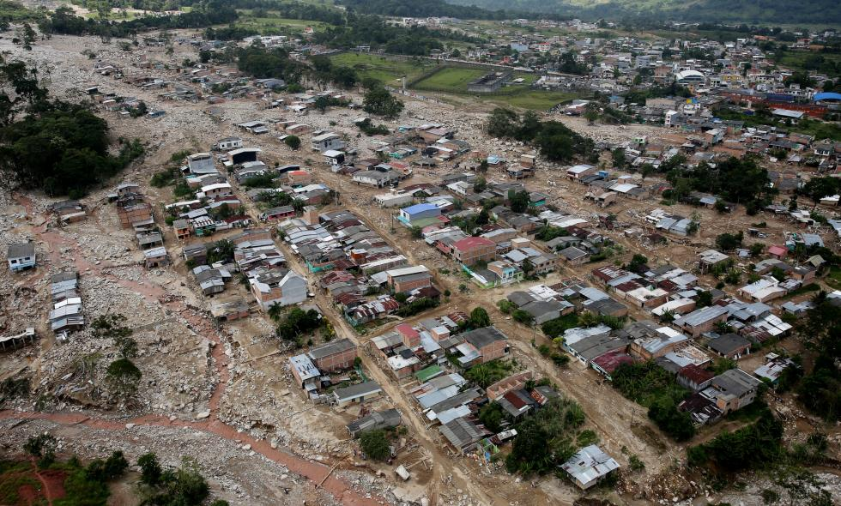
¿Qué tipo de información
hubiera prevenido esta situación?

Slide 3
¿Qué tipo de información
hubiera prevenido esta situación?
Cartografía de la zona
Pronóstico de precipitaciones de la zona
Plan de Ordenamiento Territorial (POT)
Zonas en situación de vulnerabilidad
Censo poblacional de Mocoa
Áreas de deforestación en la zona

Slide 4
1
Contexto
2
El valor de los Datos Abiertos
3
Los Datos Abiertos en Colombia
4
Portal de Datos Abiertos

Slide 5
Contexto
¿Qué y para qué?
1

Slide 6
Plan Vive Digital
2014 - 2018
Ser líderes mundiales en el desarrollo de aplicaciones sociales dirigidas a los más pobres
Ser el gobierno más eficiente y transparente gracias al uso de las TIC

Slide 7
¿Qué son
Datos Abiertos?
https://www.youtube.com/watch?v=ndiVbSQe5Aw

Slide 8
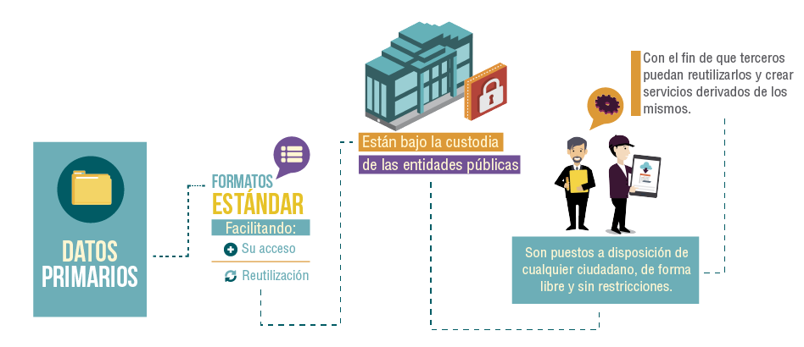
¿Qué son
Datos Abiertos?

Slide 9
Oportuna
Completitud
Los datos deben estar disponibles tan rápido como sea necesario
Procesable
Todos los datos públicos deben estar disponibles
Los datos deben estar estructurados razonablemente para permitir un procesamiento automático
Características de los
Datos Abiertos
No discriminatorios
No propietaria
Los datos deben estar disponibles para cualquiera persona, sin requerir un registro.
Fuente primaria
Los datos deben estar disponibles en un formato sobre el cual ninguna entidad tiene un control exclusivo
Los datos deben ser recolectados en la fuente de origen, con el nivel de granularidad más alto posible

Slide 10
Ejemplo de
Datos Abiertos
Resultados elecciones Nacionales 2014

Slide 11
El valor de
los Datos Abiertos
2

Slide 12
Ejemplo de
Datos Abiertos
$
Valor Social y Económico
Eficiencia de Gobierno
Mejora de Servicios
Innovación

Slide 13
¿Por qué
abrir los Datos?
Mapas en tiempo real de los lugares de socorro, las solicitudes de asistencia, actualizaciones de estado en las carreteras, los listados de las instalaciones de apoyo que prestan ayuda.
Plataforma De Asistencia y Evaluación de Desastres en Línea - California
http://appallicious.com/

Slide 14
¿Por qué
abrir los Datos?
El Gobierno de Canadá ahorrará 3.2 millones de dólares que de manera fraudulenta se deducían de los impuestos como donaciones de caridad.

Slide 15
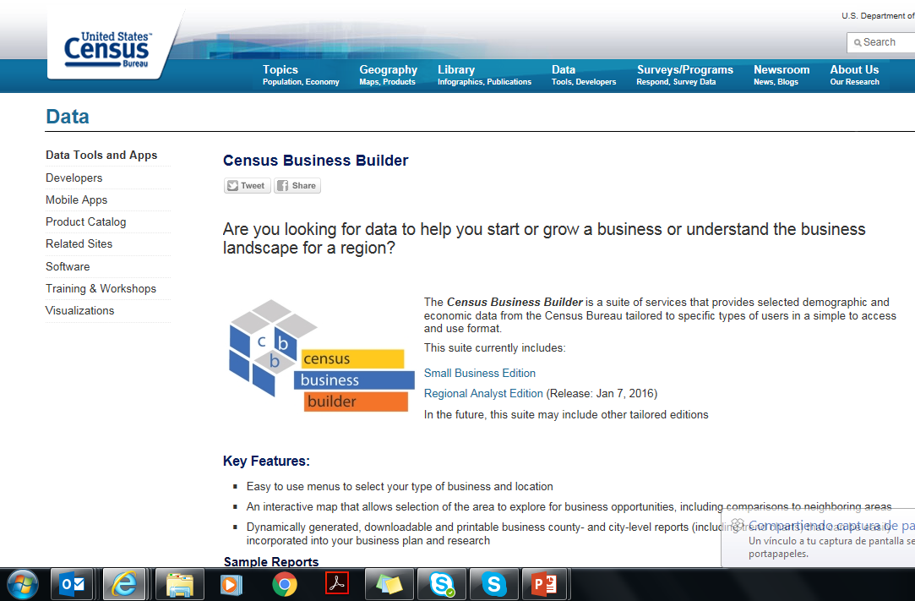
¿Por qué
abrir los Datos?
Estadísticas económicas y financieras
Experiencias internacionales EEUU
Permite analizar los datos de los censos para identificar dónde hay mejores lugares para crear negocios; a partir del análisis histórico de negocios de la misma categoría, tráfico del sector y tendencias de empleo, es posible generar posibilidades de éxito de un nuevo emprendimiento en un determinado sector
Plataforma Census Business Builder
Fuente: https://www.census.gov/data/data-tools/cbb.html

Slide 16
¿Por qué
abrir los Datos?
INNOVACIÓN
https://data.gov.uk/apps/crime-finder

Slide 17
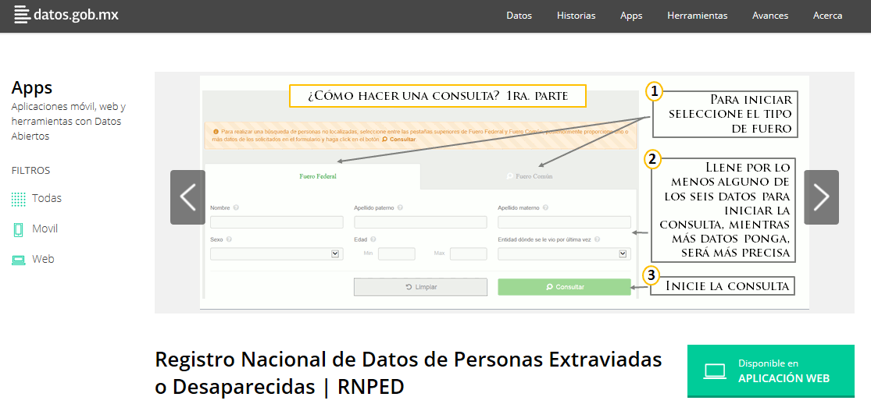
¿Por qué
abrir los Datos?
Registro Nacional de Datos de Personas Extraviadas o Desaparecidas | RNPED
http://datos.gob.mx/apps/rnped.html

Slide 18
Los Datos Abiertos
En Colombia
3

Slide 19
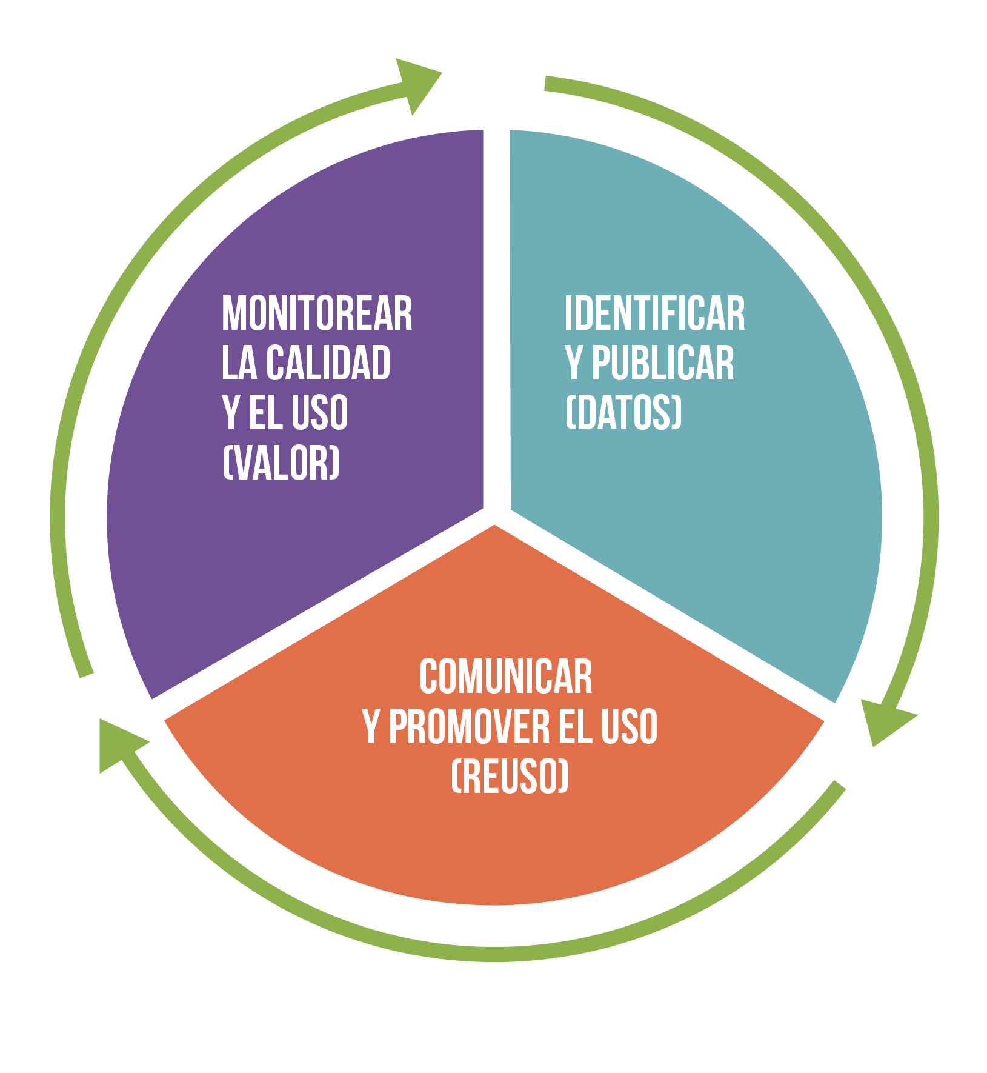
Guía Datos Abiertos
en Colombia

Slide 20
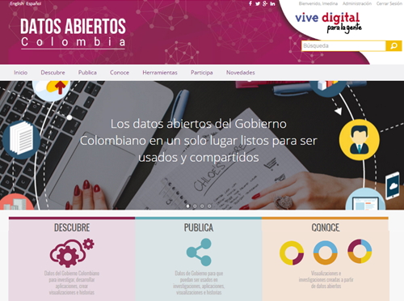
Apertura portal
Datos en Colombia
+4000
Conjuntos de datos
+1000
Entidades publicando

Slide 21
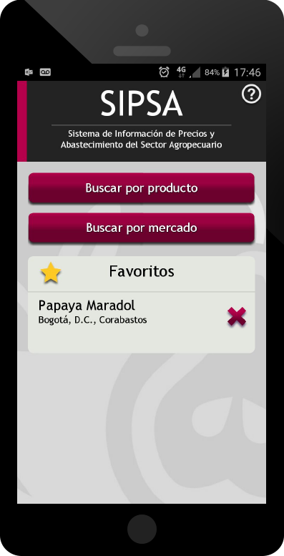
Uso de Datos Abiertos
Aplicaciones
Datos Abiertos para transparencia
Datos Abiertos para salud
60
7.000
Personas han comprado medicamentos más baratos.
Elefantes blancos detectados en el país
27
54.000
Investigaciones en marcha
Consultas sobre derechos y deberes del pacientes y enfermedades como zika y dengue
29
Obras reanudadas
17.000
4
Solicitudes ciudadanos que han permitido identificar necesidades de usuarios frente al servicio
Obras terminadas

Slide 22
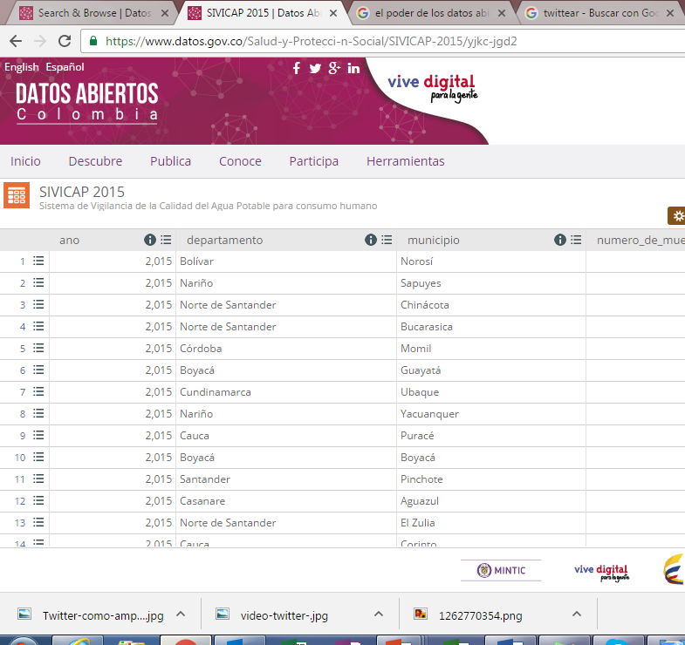
Uso de Datos Abiertos
Periodismo de datos
El catálogo de datos
La Noticia
La respuesta

Slide 23
Uso de Datos
periodismo de datos
Vídeo de Tamalameque:
https://www.youtube.com/watch?v=QZMsAWV2gnc

Slide 24
Uso de Datos abiertos
Academia
Datos abiertos sobre la violencia en pareja, publicadas por el Instituto Nacional de Medicina Legal.

Slide 25
Uso de Datos abiertos
Academia

Slide 26
Uso de Datos abiertos
Emprende con Datos
120 Equipos
6
478
Ciudades
Postulaciones
78
Seleccionados
Bogotá
Cali
Medellín
Bucaramanga
Manizales
Barranquilla
25 Bogotá , 5 Cali .
9 B/quilla, 19 B/manga,
16 Manizales, 5 Medellín
11
Salud pública
2
Seguridad ciudadana
13
Calidad y cobertura educativa
17
Ordenamiento territorial
17
Cadena productiva del Agro
8
Desarrollo sostenible
10
Movilidad

Slide 27
Plataforma de
Datos Abiertos
4

Slide 28
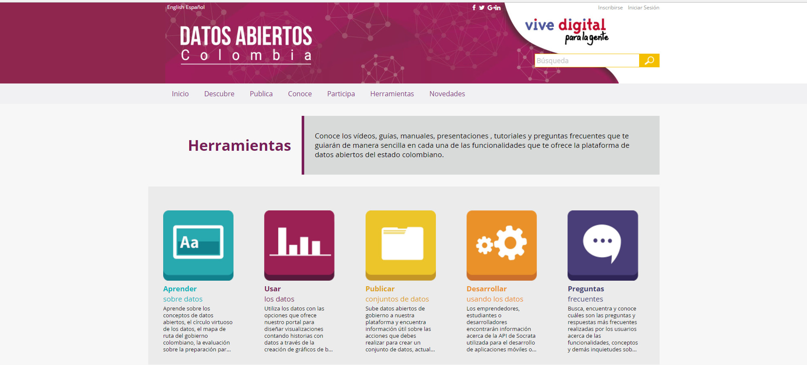
Plataforma
Datos Abiertos

Slide 29
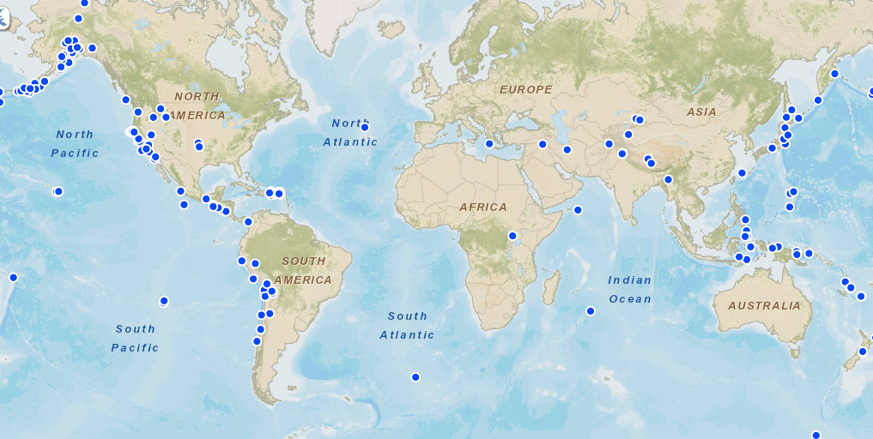
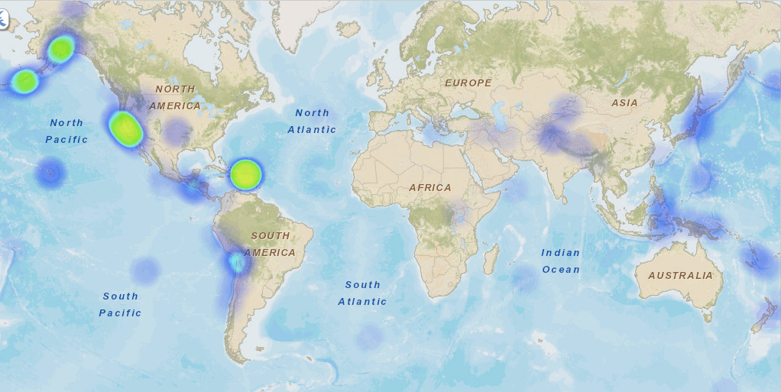
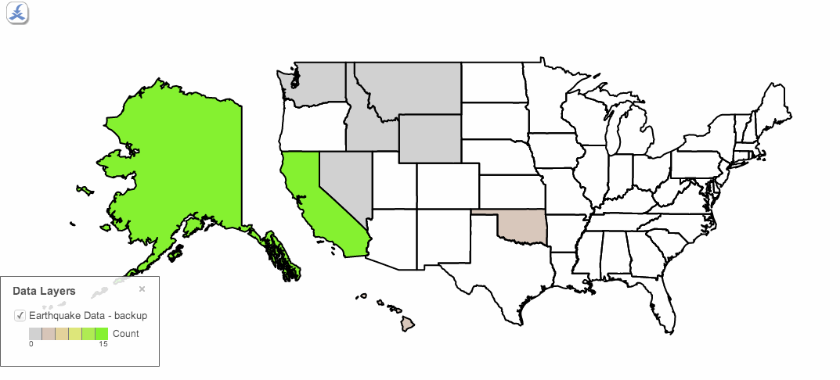
Plataforma
Datos Abiertos
Visualizar un Conjunto de Datos

Slide 30
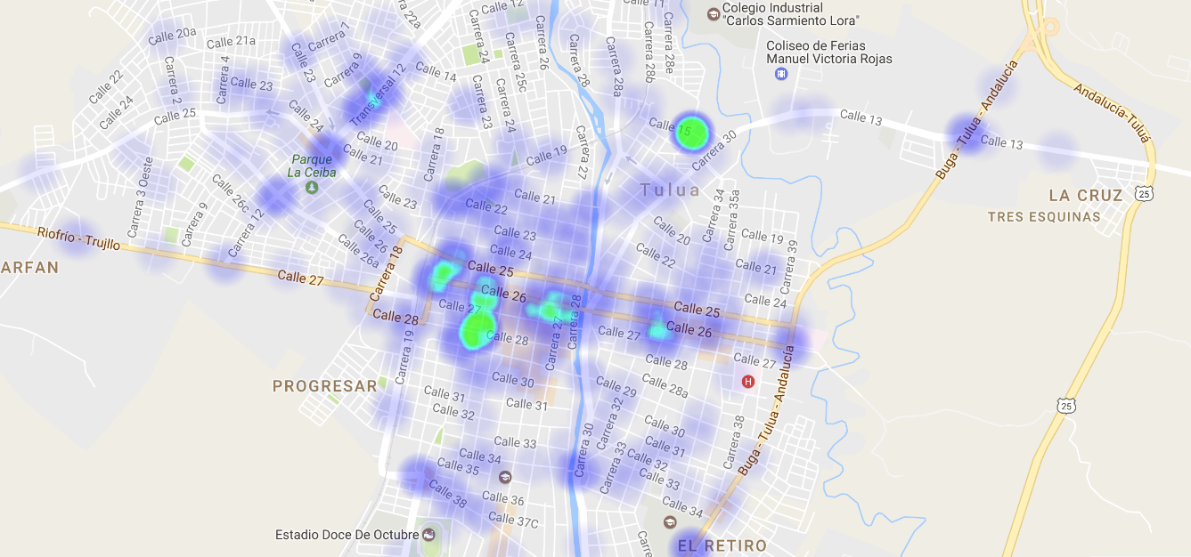
Datos Abiertos en Colombia
Mapas Valle

Slide 31
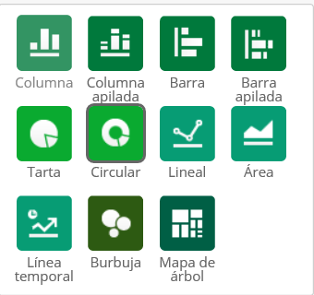
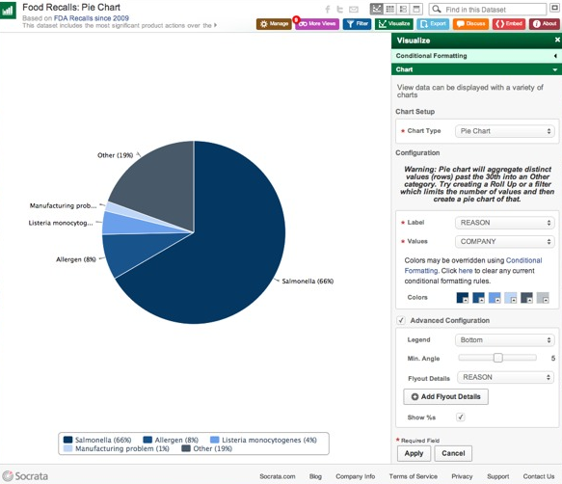
Plataforma
Datos Abiertos
Visualizar un Conjunto de Datos

Slide 32
Plataforma
Datos Abiertos
Compartir Datos y visualizaciones
Zonas wifi Puerto Colombia
(Atlántico)
Sitios turísticos Castilla la Nueva
(Meta)
Restaurantes y hoteles de Mosquera
(Cundinamarca)

Slide 33
Gracias
Luisa Fernanda Medina
Líder Iniciativa Datos Abiertos
lmedina@mintic.gov.co
@luisamedinaTIC
Gobierno en Línea
Ministerio de Tecnologías de la Información
y las comunicaciones

